Slide 1
COMP6826001 – Deep Learning BL01 Angelina Oktaviani Putri (AP26-1) Samuel Joseph Wijaya (JJ26-2) Software Laboratory Center Ganjil 2627

Slide 2
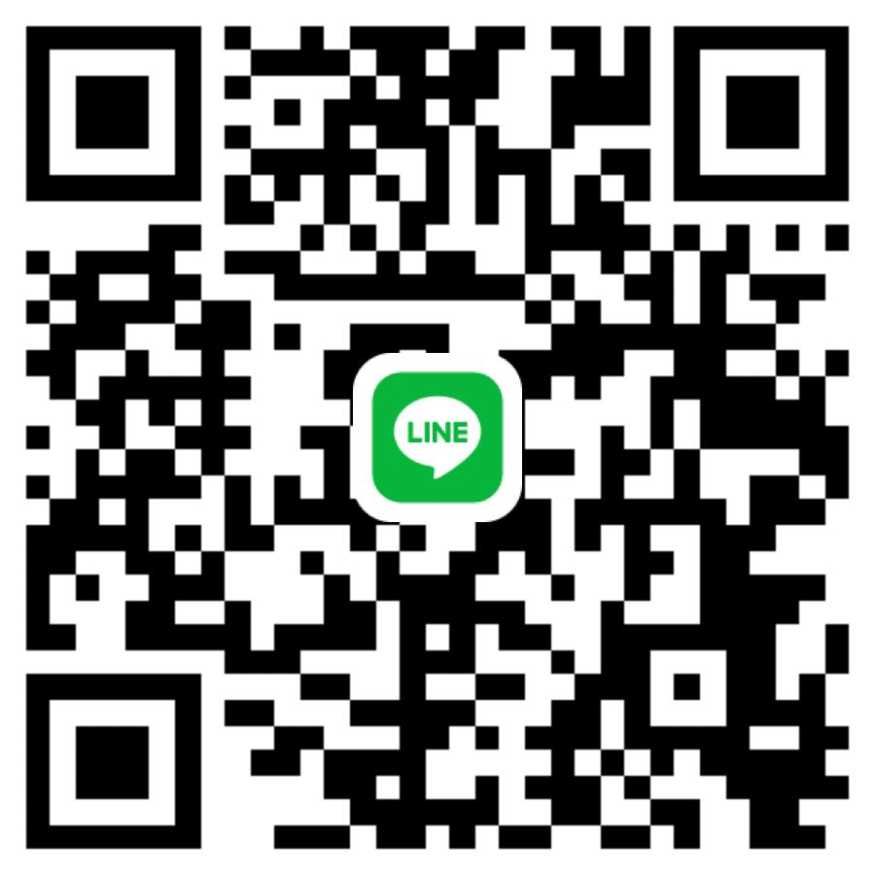
Group LINE COMP6826001 – Deep Learning – BL01
Mahasiswa wajib join group LINE untuk koordinasi terkait mata kuliah praktikum.
Link Group: https://line.me/ti/g/g4aPasTVG6

Slide 3
Penilaian COMP6826001 – Deep Learning – BL01
Komponen | Bobot | Pertemuan | Peserta | Durasi | Help | Max File Size
TM/Quiz | 40% | 6 | 1 orang | 100 menit di awal | - | 50 MB
UAP | 60% | 12 | 1 orang | 100 menit di awal | - | 50 MB
Proyek | 0% | - | - | - | -
Software | Python 3.10.9 Library Deep Learning 1.0 Visual Studio Code
Extension | .ipynb

Slide 4
Tanggal Penting Praktikum
Tanggal | Agenda
7 Sep 2026 | Awal Praktikum Dimulai
7 Sep – 19 Okt 2026 | Masa Pembentukan Kelompok Proyek/Kuis
20 – 22 Okt 2026 | Masa Protes Pembentukan Kelompok Proyek/Kuis
19 Okt 2026 | Praktikum Rutin Hari Sabtu (Pertemuan 6)
10 – 23 Des 2026 | Masa Ujian Akhir Praktikum (UAP)
29 Jan – 2 Feb 2027 | Masa Ujian Susulan Praktikum

Slide 5
Tanggal Penting Nilai Praktikum
Tanggal | Agenda
4 Des 2026 | Keluar Nilai Praktikum Batch 1* (Termasuk Pengumuman Nilai Dinolkan)
4 – 7 Des 2026 | Masa Protes Nilai Praktikum Batch 1
12 Feb 2027 | Keluar Nilai Praktikum Batch 2 & Susulan (Termasuk Pengumuman Nilai Dinolkan)
12 – 15 Feb 2027 | Masa Protes Nilai Praktikum Batch 2 & Susulan
26 Feb 2027 | Hasil Protes Nilai Praktikum (Batch 1, 2, Susulan)
26 Feb – 3 Mar 2027 | Masa Konfirmasi Berkas
16 Mar 2027 | Keluar Nilai Akhir Praktikum dan Susulan (Final)
* Nilai yang keluar pada batch 1 adalah nilai quiz untuk mata kuliah praktikum yang hanya memiliki 1 kali penilaian quiz dan sudah terlaksana sebelum tanggal keluar nilai praktikum batch 1.

Slide 6
Kehadiran Praktikum (Online)

Slide 7
Kehadiran Praktikum
Mahasiswa wajib mengikuti kelas praktikum sesuai dengan metode perkuliahan yang terdata pada Binusmaya. TIDAK diperkenankan untuk mengikuti kelas secara online untuk pertemuan yang terlaksana onsite.
Tanda kehadiran mahasiswa dilakukan dengan cara:
Masuk ke Zoom Meeting menggunakan akun Zoom binus.ac.id masing-masing mahasiswa (khusus praktikum online).
Absensi terdata otomatis ke Binusmaya, tetapi bisa saja membutuhkan waktu beberapa hari sampai terdata.
Mahasiswa dinyatakan hadir apabila hadir di tempat praktikum dan mengikuti praktikum dari awal hingga akhir praktikum, serta memenuhi panduan kehadiran yang sudah ditentukan.

Slide 8
Kehadiran Praktikum (Cont.)
Mahasiswa dapat dinyatakan tidak hadir apabila:
Mahasiswa tidak hadir/tidak mengikuti video conference praktikum dari awal hingga akhir sesi praktikum
Untuk berjaga-jaga, pastikan untuk menyimpan bukti kehadiran seperti screenshot join Zoom Meeting di awal dan akhir sesi pengajaran, screenshot classroom check-in, dan lain sebagainya.
Pengajar tidak berwenang memberikan izin ketidakhadiran kepada mahasiswa.
Menginformasikan ketidakhadiran ke pengajar tidak dianggap sebagai bentuk izin ketidakhadiran mahasiswa.
Jika ingin izin, mahasiswa dapat menggunakan batas ketidakhadiran praktikum yang tersedia untuk mata kuliah terkait.

Slide 9
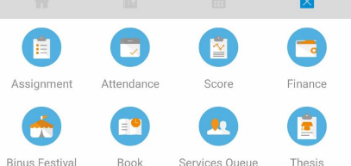
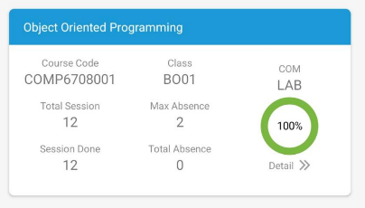

Kehadiran Praktikum (Cont.)
Kehadiran mahasiswa berpengaruh terhadap kelayakan mengikuti ujian apabila melewati batas ketidakhadiran mata kuliah teori maupun praktikum, mahasiswa tidak diperkenankan mengikuti ujian (teori maupun praktikum).
Data kehadiran mahasiswa dapat dicek melalui:
Binusmaya (menu Learning > Attendance Information)
BinusMobile (menu Attendance)

Slide 10
Kehadiran Praktikum (Onsite)

Slide 11
Kehadiran Praktikum
Mahasiswa wajib mengikuti kelas praktikum sesuai dengan metode perkuliahan yang terdata pada Binusmaya. TIDAK diperkenankan untuk mengikuti kelas secara online untuk pertemuan yang terlaksana onsite.
Tanda kehadiran mahasiswa dilakukan dengan cara:
Melakukan classroom attendance menggunakan wifi Binus Access sesuai dengan ketentuan penyelenggaraan perkuliahan yang berlaku (untuk praktikum tatap muka).
Login ke lab.slc.net dengan menggunakan NIM dan password bimay
Jangan lupa menyimpan bukti berupa screenshot sebagai tanda sudah melakukan classroom attendance.
Absensi terdata otomatis ke Binusmaya, tetapi bisa saja membutuhkan waktu beberapa hari sampai terdata.

Slide 12
Kehadiran Praktikum (Cont.)
Durasi kelas praktikum: 100 menit (berakhir di menit 00)
Mahasiswa diimbau untuk hadir di ruang praktikum 15 menit sebelum praktikum dimulai.
Mahasiswa dinyatakan hadir apabila memenuhi kriteria berikut:
Hadir di ruang praktikum (untuk praktikum tatap muka), terdata hadir, dan mengikuti praktikum dari awal hingga akhir sesi praktikum, serta
Mengikuti ketentuan absensi/kehadiran dalam penyelenggaraan perkuliahan yang dapat diakses melalui Binusmaya (http://binusmaya.binus.ac.id) pada menu Academic Services → Support → Download Center pada kategori Student Guide Book.

Slide 13
Kehadiran Praktikum (Cont.)
Mahasiswa dinyatakan tidak hadir apabila memenuhi salah satu kriteria berikut:
Mahasiswa hadir melewati 30 menit sejak waktu praktikum dimulai.
Mahasiswa tidak terdata hadir pada sistem sebelum batas waktu keterlambatan yang ditentukan.
Mahasiswa tidak memastikan kehadirannya tercatat pada sistem.
Mahasiswa lalai dalam melakukan penandaan kehadiran sesuai ketentuan berlaku.
Mahasiswa tidak hadir di tempat dan/atau tidak mengikuti sesi praktikum dari awal hingga akhir sesi praktikum.
Mahasiswa meninggalkan ruang praktikum selama praktikum berlangsung.
!!

Slide 14
Kehadiran Praktikum (Cont.)
Apabila hadir melewati 30 menit sejak praktikum dimulai, termasuk jika kehadiran tidak terdata pada sistem sebelum batas waktu keterlambatan yang ditentukan,
mahasiswa dinyatakan tidak hadir.
Kehadiran mahasiswa berpengaruh terhadap kelayakan mengikuti ujian: Apabila melewati batas ketidakhadiran mata kuliah teori maupun praktikum, mahasiswa tidak diperkenankan mengikuti ujian (teori maupun praktikum).

Slide 15
Kehadiran Praktikum (Cont.)
Mahasiswa bertanggung jawab untuk secara mandiri memastikan bahwa kehadirannya sudah tercatat pada sistem
Pengajar tidak berwenang memberikan izin ketidakhadiran kepada mahasiswa.
Menginformasikan ketidakhadiran ke pengajar tidak dianggap sebagai bentuk izin ketidakhadiran mahasiswa.
Jika ingin izin, mahasiswa dapat menggunakan batas ketidakhadiran praktikum yang tersedia untuk mata kuliah terkait (termasuk ketidakhadiran karena sakit, alpa, dan hal-hal lainnya) atau mengajukan dispensasi ke LSC.
Data kehadiran dan batas kehadiran mahasiswa dapat dicek melalui:
Binusmaya (menu Learning > Attendance Information)
Binus Mobile (menu Attendance)
!!

Slide 16
Kehadiran Praktikum (Cont.)
Apabila mahasiswa melakukan classroom attendance, tetapi tidak hadir di ruangan selama pengajaran, pengajar berhak menghilangkan checklist kehadiran classroom attendance mahasiswa.

Slide 17
Ketentuan Ruangan Praktikum

Slide 18
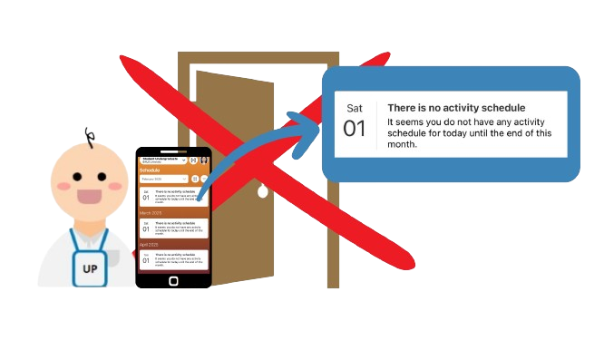
Ketentuan Ruangan Praktikum
Mahasiswa tidak diperkenankan memasuki ruang praktikum yang bukan jadwalnya, kecuali sudah diizinkan untuk meminjam ruang praktikum dan permohonan peminjaman tersebut sudah disetujui.

Slide 19
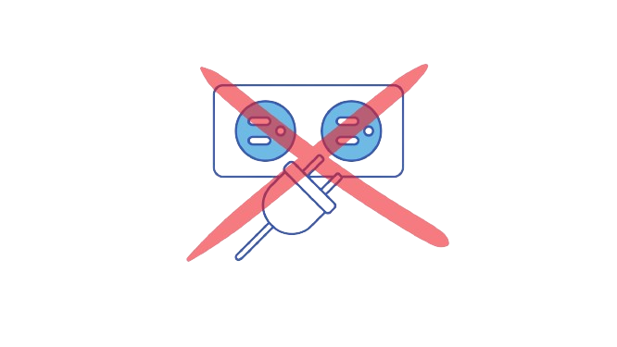

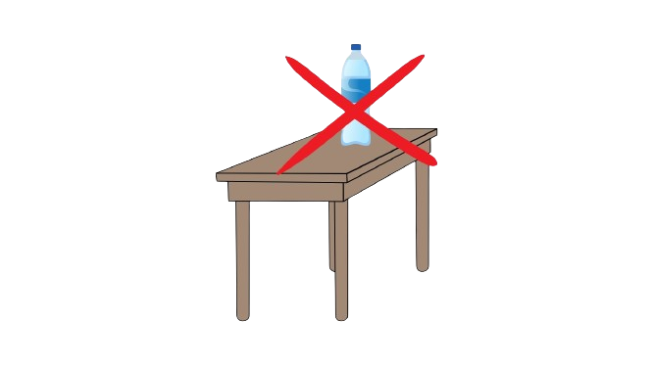
Ketentuan Ruangan Praktikum (Cont.)
Mahasiswa diwajibkan untuk menjaga perlengkapan dan peralatan ruang laboratorium selama praktikum sedang berlangsung. Jika terjadi kerusakan atau kehilangan selama praktikum berlangsung akibat kesalahan atau kelalaian mahasiswa, mahasiswa yang bersangkutan wajib mengganti peralatan, fasilitas dan bahan praktikum tersebut.
Mahasiswa tidak diperkenankan melepas kabel (jaringan, listrik, dsb.) dari komputer ruang praktikum.
Mahasiswa tidak diperkenankan untuk makan di ruang praktikum.
Mahasiswa tidak diperkenankan meletakkan minuman di atas meja.

Slide 20
Ketentuan Ruangan Praktikum (Cont.)
Software Laboratory Center menyediakan peminjaman ruangan praktikum untuk pemakaian PC yang berhubungan dengan kebutuhan praktikum (peminjaman secara remote tidak disediakan).
Peminjaman ruangan dapat dilakukan melalui http://labfacility.apps.binus.ac.id (login menggunakan kredensial email binus.ac.id dan password Binusmaya).
Peminjaman dapat dilakukan paling lambat H-2 sebelum peminjaman dilakukan. Tidak diperkenankan menggunakan ruangan yang peminjamannya belum atau tidak disetujui.
Software Laboratory Center dapat menolak permintaan peminjaman ruangan dengan pertimbangan seperti ketersediaan ruangan, alasan peminjaman, dan lain sebagainya.

Slide 21
Sistem Perkuliahan Mata Kuliah Praktikum & Materi Praktikum

Slide 22
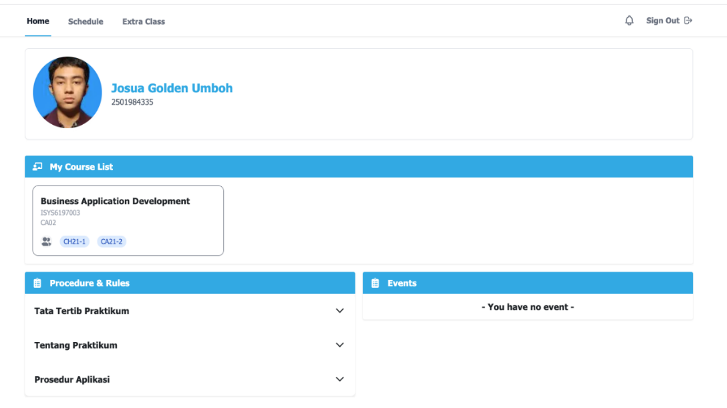
Binusmaya Practicum
Binusmaya Practicum digunakan untuk mengakses materi, komponen penilaian kelas, soal proyek, soal mandiri, pembentukan kelompok proyek, pengumpulan jawaban proyek, pengumpulan kuis bawa pulang, Video-Based Learning (VBL), absensi kelas tambahan, dsb.
Binusmaya Practicum dapat diakses melalui:
Acadservices → Courses → Mata Kuliah Berpraktikum → klik menu Practicum
Atau langsung mengakses https://bluejack.binus.ac.id/prk/

Slide 23
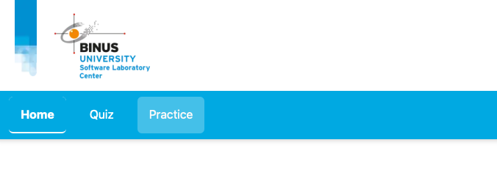
Dbprk (Galaxion)
Dbprk digunakan untuk pelaksanaan mata kuliah praktikum yang berkaitan dengan database, seperti Database Technology, Introduction to Database, dan sebagainya, termasuk untuk pelaksanaan kuis dan ujian akhir praktikum.
Dbprk dapat diakses melalui:
https://socs1.binus.ac.id/dbprk (untuk akses secara global)
dbprk.slc.net (untuk akses secara local)
Dbprk dapat digunakan untuk latihan soal praktikum di luar kuis/ujian, yaitu melalui menu Practice.

Slide 24
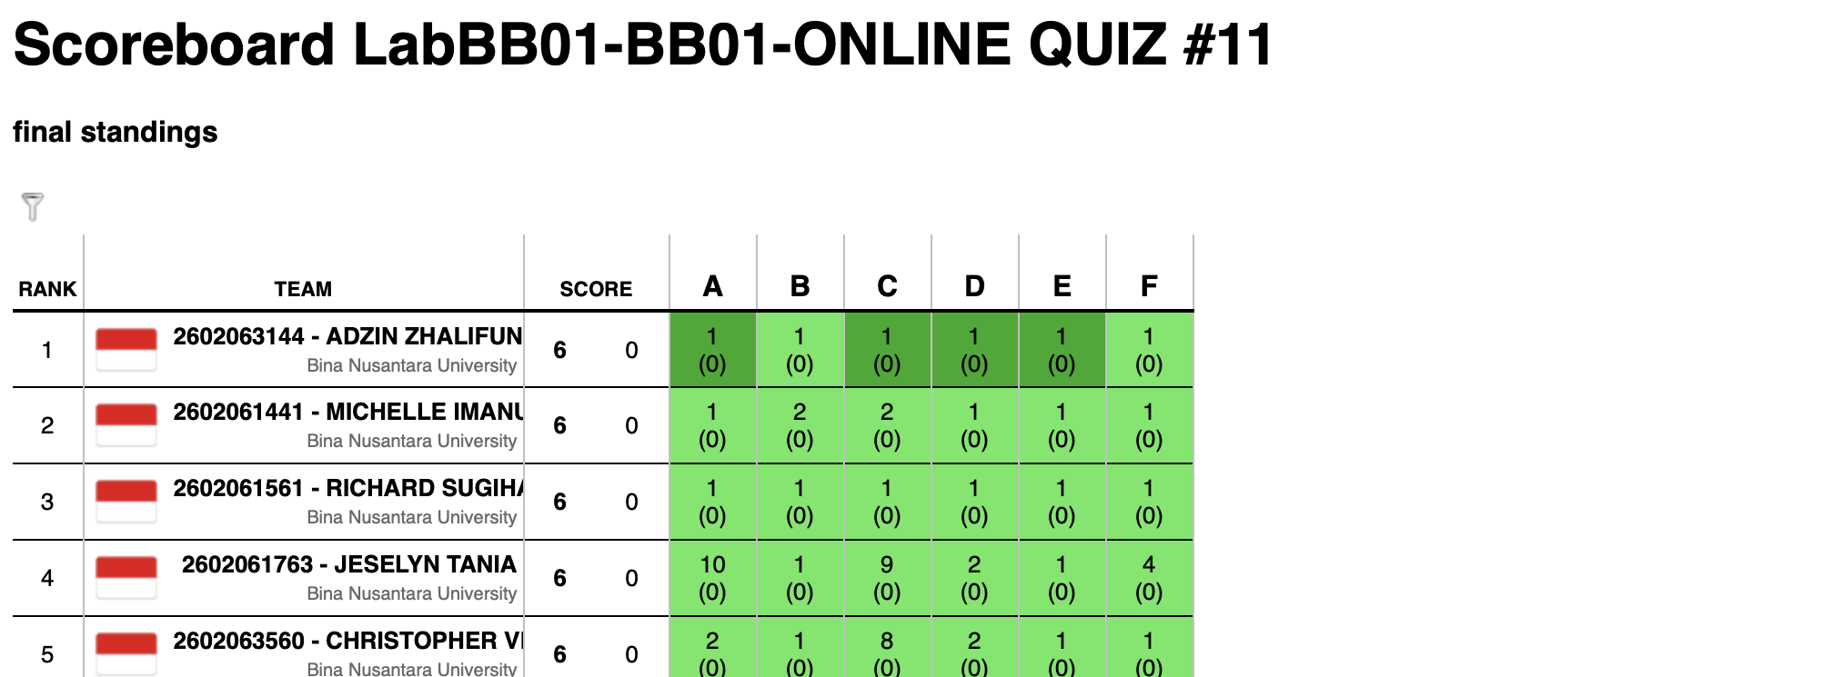
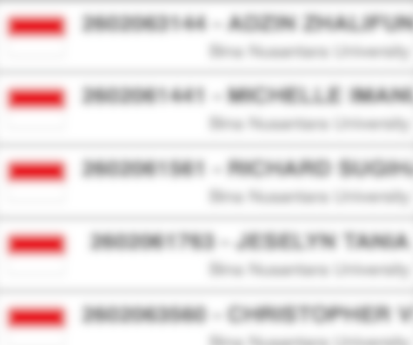
Algo.binus
Algo.binus digunakan untuk pelaksanaan mata kuliah praktikum yang berkaitan dengan algorithm, seperti Algorithm & Programming, termasuk untuk pelaksanaan kuis dan ujian akhir praktikum.
Algo.binus dapat diakses melalui:
https://socs1.binus.ac.id/quiz (untuk akses secara global)
algo.binus (untuk akses secara local)

Slide 25
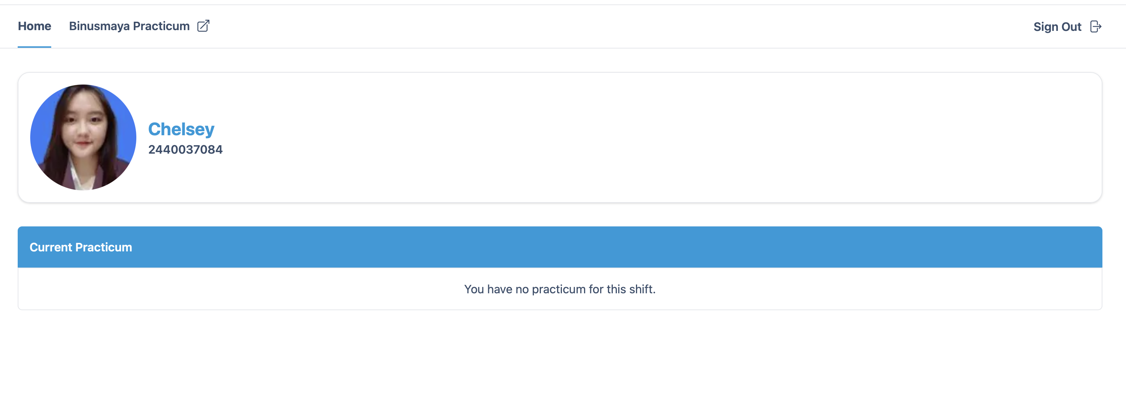
Web Laboratory
Web Laboratory digunakan untuk pelaksanaan kuis dan ujian akhir praktikum yang berjalan onsite untuk semua mata kuliah selain yang menggunakan algo.binus dan dbprk.
Web Laboratory dapat diakses melalui:
lab.slc.net (hanya dapat diakses secara local di PC BINUS)

Slide 26
Web Laboratory
Web Laboratory digunakan untuk pelaksanaan kuis dan ujian akhir praktikum semua mata kuliah selain yang menggunakan algo.binus dan dbprk.
Web Laboratory dapat diakses melalui:
https://laboratory.binus.ac.id/ (untuk akses secara global)
lab.slc.net (untuk akses secara local)

Slide 27
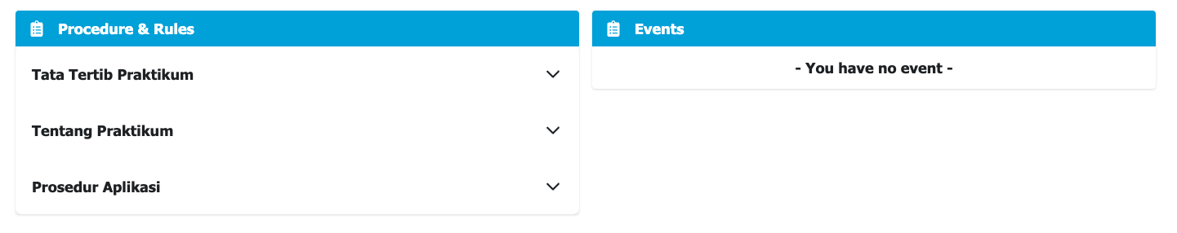
Ketentuan Sistem Praktikum
Kredensial untuk login ke sistem praktikum adalah menggunakan username berupa NIM dan menggunakan password Binusmaya.
Pelaksanaan kuis dan ujian akhir praktikum secara onsite wajib menggunakan website lokal. Penggunaan website global tidak diperkenankan dan akan dianggap sebagai tindakan kecurangan.
Panduan lengkap penggunaan sistem praktikum dapat diakses melalui Binusmaya Practicum → Home → Procedure & Rules.
!!

Slide 28
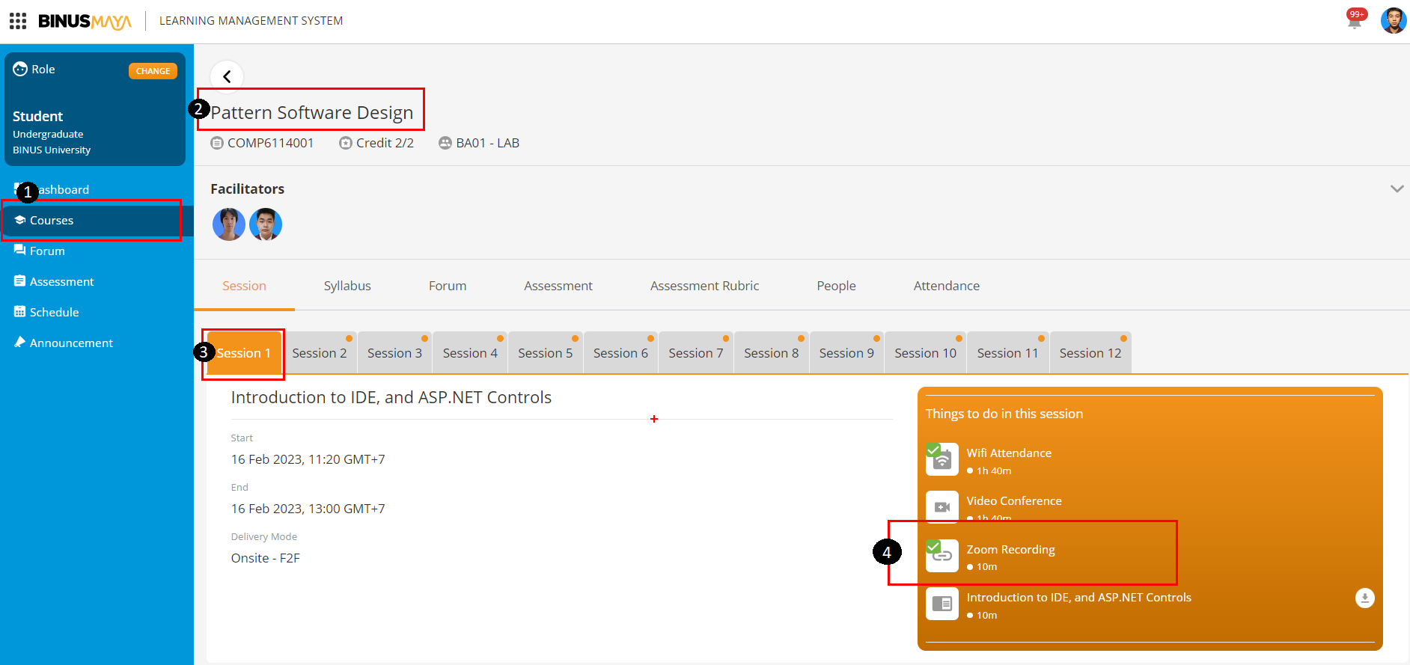
Recording Kelas
Record kelas dapat diakses melalui Binusmaya – Learning Management System (Newbinusmaya) dengan memilih mata kuliah dan sesi yang sesuai, lalu pilih Zoom Recording, namun bisa memerlukan beberapa hari dari waktu pertemuan.

Slide 29
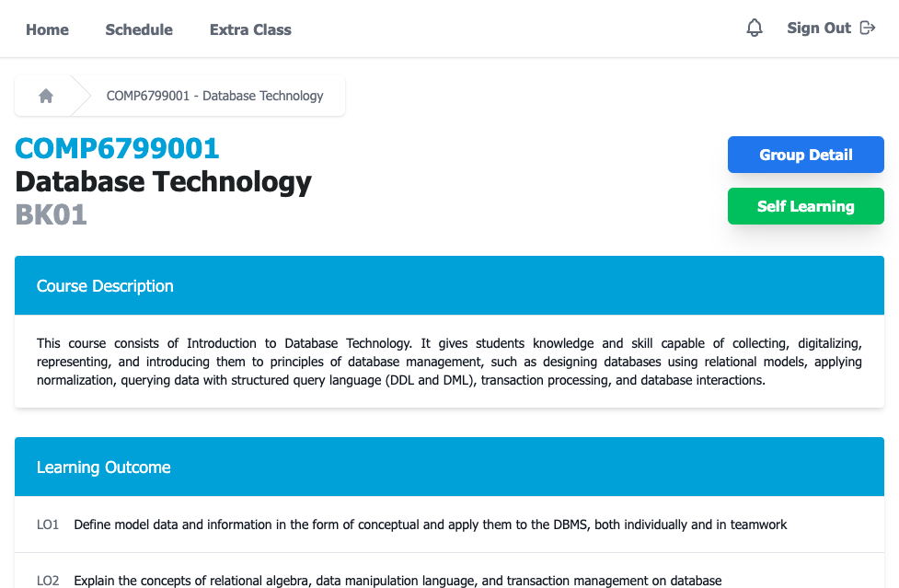
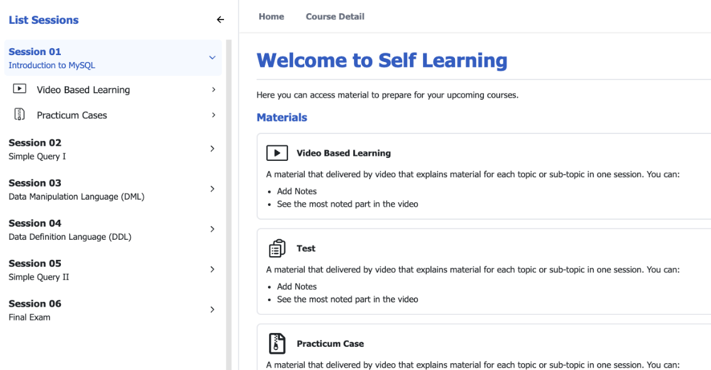
Video Based Learning
Mahasiswa dapat melakukan pembelajaran mata kuliah praktikum secara mandiri di luar kelas praktikum melalui Practicum Case dan Video Based Learning yang dapat diakses pada Binusmaya Practicum.
Akses melalui:
Binusmaya Practicum → My Course List → Pilih mata kuliah → Self Learning

Slide 30
Proyek & Kuis Bawa Pulang

Slide 31
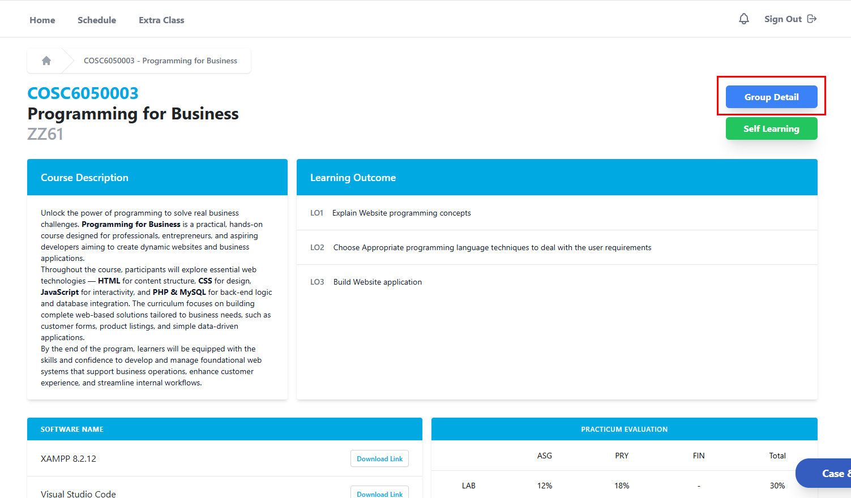
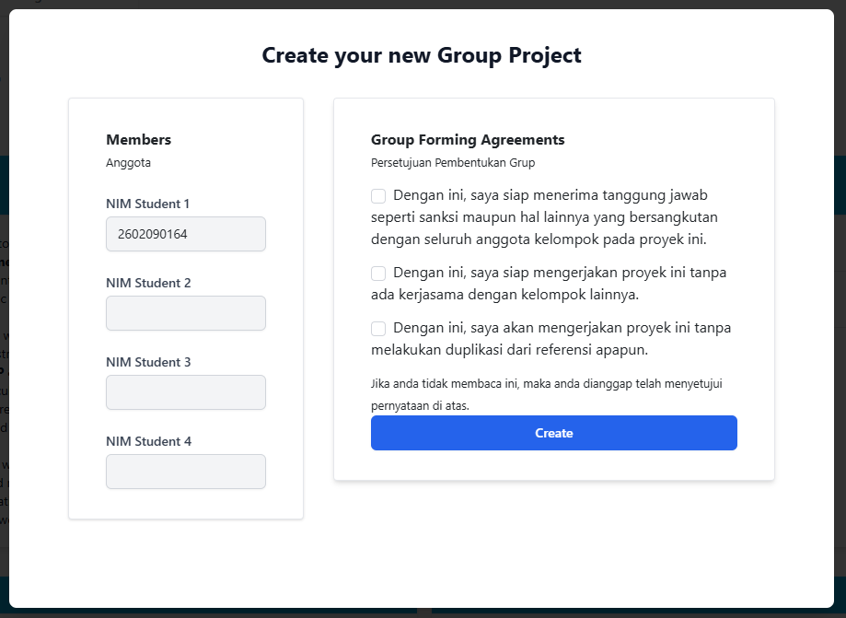
Pembentukan Kelompok Proyek
Masa pembentukan kelompok adalah 7 September – 19 Oktober 2026.
Proses pembentukan kelompok, akses soal, hingga tahap pengumpulan dilakukan secara online melalui Binusmaya Practicum.
Pembetukan kelompok dapat dilakukan melalui My Course List → Pilih mata kuliah → Group Detail. Lalu, masukkan NIM anggota kelompok. Kemudian, akan muncul konfirmasi.

Slide 32
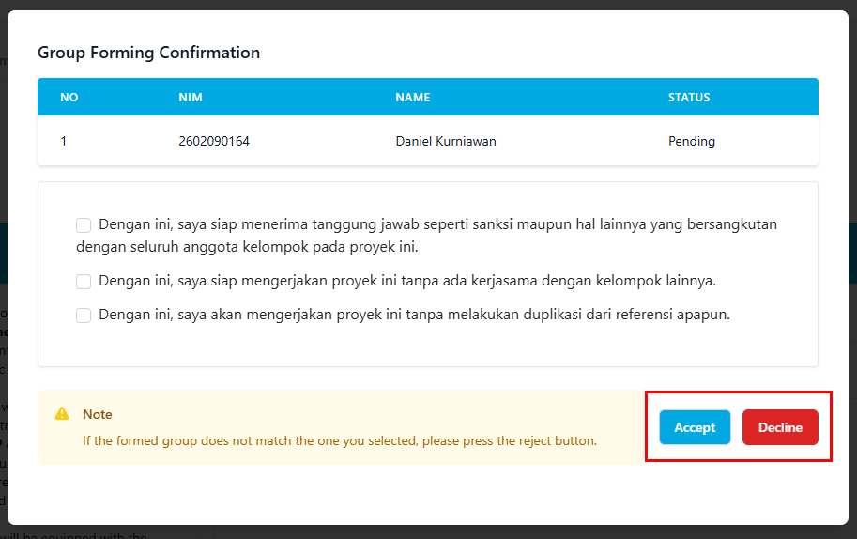
Pembentukan Kelompok Proyek (Cont.)
Kelompok proyek baru dianggap terbentuk apabila setiap anggota kelompok sudah selesai melakukan “Accept”.
Soal proyek dapat diakses apabila kelompok sudah berhasil dibuat.

Slide 33
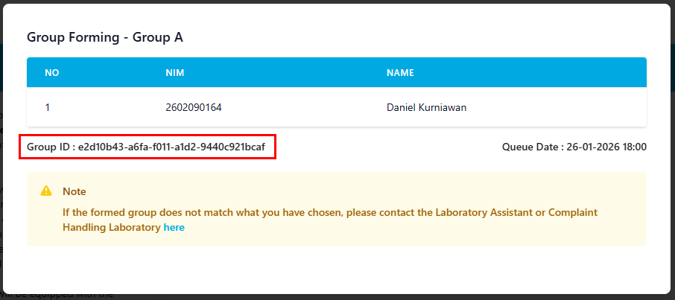
Pembentukan Kelompok Proyek (Cont.)
Mahasiswa wajib menyimpan bukti screenshot email konfirmasi dari Software Laboratory Center (slc@binus.edu) bahwa kelompok proyek sudah berhasil terbentuk dan bukti pembentukan kelompok pada Binusmaya Praktikum.

Slide 34



Pembentukan Kelompok Proyek (Cont.)
Jika ada anggota kelompok yang belum melakukan “Accept” sampai masa pembentukan kelompok berakhir,
kelompok tidak dianggap valid
Jika salah satu anggota kelompok memilih “Decline”,
kelompok dibatalkan
Kelompok proyek akan dibentuk secara acak.
Jika salah satu anggota kelompok keluar/pindah dari kelas,
Jika tidak melakukan pembentukan kelompok hingga masa pembentukan kelompok berakhir,

Slide 35
Pembentukan Kelompok Proyek (Cont.)
Kelompok proyek tidak dapat diubah dengan alasan apapun (kecuali untuk kesalahan yang terjadi oleh sistem).
Hasil pembentukan kelompok yang sudah final dapat dilihat pada Binusmaya Practicum setelah periode pembentukan kelompok.
Apabila hasil tidak sesuai, mahasiswa dapat melakukan protes pembentukan kelompok pada 20 – 22 Oktober 2026 dengan melaporkannya ke R. 724 (Kemanggisan) / R. A1308 (Alam Sutera) / R. BMCA0318 (Bekasi) melalui Formulir Permohonan Kebijakan Praktikum Onsite dengan membawa bukti screenshot email konfirmasi kelompok proyek sudah terbentuk.
Protes tidak akan diterima jika tidak ada bukti screenshot email konfirmasi kelompok proyek sudah terbentuk.
Protes yang dilakukan setelah masa protes kelompok proyek tidak dapat diproses dengan alasan apapun.

Slide 36
Kuis Bawa Pulang
Kuis bawa pulang dilaksanakan secara individu.
Soal kuis bawa pulang dapat diakses sejak pertemuan [diisi sesuai mata kuliah] untuk mata kuliah terkait melalui Bluejack Practicum (https://bluejack.binus.ac.id/prk/)
Kuis bawa pulang dapat dikerjakan dan dikumpulkan secara online hingga pertemuan [diisi sesuai mata kuliah] yang sudah ditentukan.
Pengumpulan kuis bawa pulang setelah waktu yang ditetapkan tidak akan diterima dan dianggap tidak mengumpulkan proyek (nilai 0).​
Masalah pada pengumpulan di luar jam dan tempat yang dijadwalkan adalah tanggung jawab mahasiswa sepenuhnya.

Slide 37
Pengumpulan Proyek
Pengumpulan proyek dapat dilakukan secara online melalui Binusmaya Practicum sepanjang semester berjalan sebelum batas waktu pengumpulan proyek apabila kelompok sudah berhasil dibuat.
Pengumpulan proyek setelah waktu yang ditetapkan tidak akan diterima dan dianggap tidak mengumpulkan proyek (nilai 0).
Mahasiswa yang tidak hadir pada pertemuan pengumpulan proyek akan dianggap alpa sesuai dengan peraturan praktikum yang berlaku.
Masalah pada pengumpulan di luar jam dan tempat yang dijadwalkan adalah tanggung jawab mahasiswa sepenuhnya.

Slide 38
Penilaian & Jawaban Proyek/Kuis Bawa Pulang
Kriteria penilaian proyek/kuis bawa pulang terdapat pada soal dan dapat diberikan juga oleh pengajar dalam bentuk softcopy pada pertemuan pertama.
Nilai berlaku untuk seluruh anggota kelompok, kecuali mahasiswa yang melewati batas ketidakhadiran teori atau praktikum.
Jika ukuran file lebih dari yang ditentukan (ukuran sebelum file dikompres), nilai dipotong 20% dari nilai yang didapat. Maksimum ukuran file yang dikumpulkan dapat dicek pada Buku Panduan Akademik Software Laboratory Center dan Laboratory Center bagian Sistem Praktikum (Academic Book).

Slide 39
Penilaian & Jawaban Proyek/Kuis Bawa Pulang (Cont.)
Apabila software/versi software berbeda dengan yang ditetapkan, proyek/kuis bawa pulang akan tetap dikoreksi. Segala yang timbul (seperti fitur tidak berfungsi) yang menyebabkan kehilangan sebagian/seluruh penilaian menjadi tanggung jawab mahasiswa.
Mahasiswa yang berhasil mengumpulkan proyek/kuis bawa pulang harus memastikan telah menerima bukti pengumpulan berupa kode pada Binusmaya Practicum. Jika tidak menerima kode, tidak diperbolehkan protes apabila terjadi perbedaan file yang dikumpul (nama file, size, date, time).

Slide 40
Sanksi dan Pelanggaran
Jenis Pelanggaran | Sanksi
Pengumpulan proyek/kuis bawa pulang diwakilkan oleh mahasiswa/kelompok lain | Nilai proyek/kuis bawa pulang dinyatakan 0 (nol)
Pengerjaan proyek/kuis bawa pulang tidak sesuai dengan tema soal proyek/kuis bawa pulang yang ditentukan
Menyontek/disontek* (secara sadar/sengaja) | Nilai praktikum mata kuliah tersebut dinyatakan 0 (nol)
Mengunduh dan merupakan bagian dari penilaian materi dan kriteria proyek/kuis bawa pulang**
Membeli/menyuruh orang lain membuatkan proyek/kuis bawa pulang | Yang dibuatkan: Mata kuliah tersebut digugurkan dan Skorsing 1 (satu) semester Yang membuatkan: Skorsing 1 (satu) semester
*) Mencakup sebagian/seluruhnya dari jawaban mahasiswa/kelompok lain
**) Sumber/link mencakup sebagian/seluruhnya dari karya mahasiswa/kelompok lain atau bahan ajar praktikum, atau bahan dari sumber umum seperti buku dan internet.

Slide 41
Kuis Terjadwal dan Ujian Akhir Praktikum

Slide 42
Pelaksanaan Kuis dan UAP
Detail prosedur dan tata tertib pelaksanaan akan dijelaskan pada pertemuan sebelum pelaksanaan TM dan sebelum pelaksanaan UAP.
Pelaksanaan TM, UAP, dan susulan akan berjalan sesuai mode perkuliahan yang berlaku. TIDAK diperkenankan untuk mengikuti kelas secara online untuk pertemuan yang terlaksana onsite.
Pelaksanaan UAP mulai tanggal 10 - 23 Desember 2026
Pelaksanaan
UAP
1 sks
Pertemuan 6
2 sks
Pertemuan 12

Slide 43
Ketentuan Kuis Praktikum
Untuk mata kuliah yang memiliki kuis berkelompok. Tolong perhatikan hal-hal berikut ini:
Proses pembentukan kelompok dapat dilakukan sejak pertemuan 1 hingga pertemuan sebelum kuis.
Pada pertemuan sebelum kuis, apabila masih ada mahasiswa yang belum mendapatkan kelompok, mahasiswa tersebut diperkenankan untuk menghubungi kelompok yang masih memiliki slot anggota guna menanyakan kemungkinan bergabung. Apabila tidak ada mahasiswa atau kelompok yang bersedia melakukan penyesuaian, maka pembentukan kelompok akan dilakukan secara acak dengan mahasiswa lain yang juga belum berhasil membentuk kelompok hingga batas waktu yang ditentukan.
Dalam proses pengacakan, terdapat kemungkinan terbentuk kelompok dengan hanya 1 anggota.
Proses pengacakan kelompok hanya akan dilakukan 1 kali.
Setelah batas pendataan berakhir, mahasiswa tidak boleh mengubah anggota kelompok yang telah terbentuk.
Untuk mata kuliah yang memiliki 2 penilaian kuis, mahasiswa diperbolehkan mengganti anggota kelompok untuk kuis kedua. Proses penggantian dapat dilakukan setelah kuis pertama berakhir hingga pertemuan sebelum kuis kedua.
Jika tidak ada perubahan anggota kelompok setelah kuis pertama, maka kelompok untuk kuis kedua akan disamakan seperti kuis pertama.

Slide 44
Penilaian dan Protes Nilai

Slide 45
Penilaian dan Protes Nilai
?
Kapan nilai praktikum dari proyek/quiz/UAP keluar?
Nilai praktikum keluar sesuai waktu keluar nilai praktikum yang telah ditetapkan pada kalender praktikum dan dibagi menjadi 2 batch.
Nilai praktikum yang keluar pada batch 1 adalah komponen penilaian kuis praktikum yang hanya terlaksana satu kali dalam satu semester dan sudah dilaksanakan sebelum tanggal keluar nilai praktikum batch 1 sesuai kalender praktikum yang berlaku. Selain itu, nilai akan keluar pada batch 2.
Mahasiswa dapat melihat nilai praktikum melalui Binusmaya LMS pada menu Courses → Gradebook.

Slide 46
Penilaian dan Protes Nilai (Cont.)
Contoh:
Mata kuliah A memiliki komponen penilaian kuis (1 kali) dan UAP. Kuis terlaksana pada sebelum tanggal keluar nilai batch 1. Oleh karena itu, nilai kuis akan keluar pada batch 1.
Mata kuliah B memiliki komponen penilaian kuis (1 kali). Kuis terlaksana pada setelah tanggal keluar nilai batch 1. Oleh karena itu, nilai kuis akan keluar pada batch 2.
Mata kuliah C memiliki komponen penilaian kuis (2 kali). Kuis terlaksana pada sebelum tanggal keluar nilai batch 1 dan setelah tanggal keluar nilai batch 1. Oleh karena itu, semua nilai kuis akan keluar pada batch 2.

Slide 47
Penilaian dan Protes Nilai (Cont.)
?
Kapan dan bagaimana cara mengajukan protes nilai?
Mahasiswa dapat mengajukan protes nilai paling lambat 3 (tiga) hari setelah nilai dikeluarkan* melalui Binusmaya pada menu Learning → Grades → Score Protest.
Mahasiswa akan dikenakan penalti (pengurangan nilai sebesar 20 poin) untuk protes nilai yang nilainya sudah sesuai (tidak ada perubahan nilai dari yang sebelumnya dikeluarkan).
Setelah mengajukan protes nilai, hasil protes nilai akan diumumkan melalui Binusmaya sesuai tanggal yang ditetapkan pada kalender praktikum. Apabila tidak setuju dengan hasil protes nilai yang diberikan, mahasiswa dapat melanjutkan proses konfirmasi berkas melalui Binusmaya.
*) Nilai yang keluar di batch 1 tidak dapat diprotes pada masa protes batch 2
Notes:
Newstream / Announcement

Slide 48
Kelas Tambahan

Slide 49
Kelas Tambahan
Pengajar dapat mengadakan kelas tambahan di luar kelas praktikum yang terjadwal untuk menambah pemahaman mahasiswa akan materi praktikum.
Mahasiswa dapat me-request kelas tambahan pada pengajar, pengajar berhak menolak pengadaan kelas tambahan dengan mempertimbangkan ketersediaan waktu, ruangan, dan jumlah peserta kelas tambahan.
Kelas tambahan dilaksanakan secara onsite dan pendataan absensi dilakukan melalui Binusmaya Practicum → Extra Class.

Slide 50
Lain-lain

Slide 51
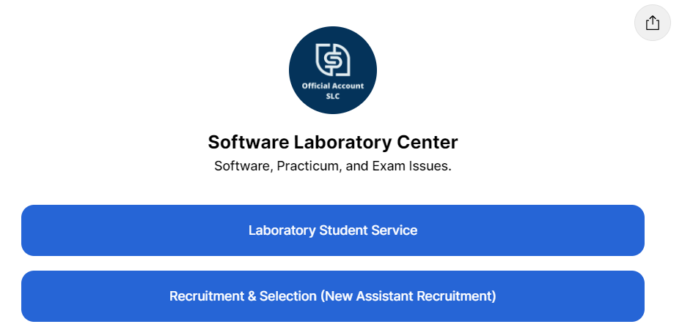

Link Penting
Contact Center Lab Software: https://linktr.ee/OfficialAccountSLC
Contact Center LSC: https://linktr.ee/contactlsc
Binusmaya Practicum: https://bluejack.binus.ac.id/prk/
Labfacility http://labfacility.apps.binus.ac.id/
SLC (SocMed, Web, dsb.) : https://linktr.ee/slcbinusuniv
Terkait praktikum, protes nilai, dsb.
Terkait NAR (New Assistant Recruitment)

Slide 52
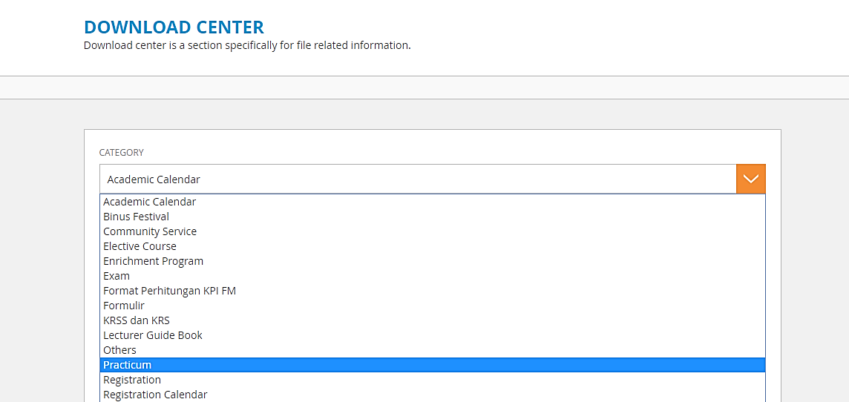
Dokumen Terkait Praktikum
Untuk mengakses peraturan praktikum, Academic Book, dsb.:
Binusmaya → Download Center → Practicum, atau
Binusmaya Practicum → Home → Rules & Procedures
Untuk mengakses kalender perkuliahan:
Binusmaya → Download Center → Academic Calendar
Untuk mengakses kalender praktikum:
Binusmaya → Download Center → Practicum

Slide 53
Penutup
Hal-hal yang telah dijelaskan merupakan sebagian dari tata tertib dan prosedur yang berlaku di SLC dan LC.
Mahasiswa WAJIB untuk mengetahui dan mematuhi tata tertib dan prosedur yang berlaku di SLC dan LC.
Tata Tertib dan prosedur ini berlaku mengikat, wajib dipahami, dan wajib dipatuhi oleh seluruh mahasiswa tanpa terkecuali mahasiswa yang tidak membaca tata tertib dan prosedur tersebut.
Informasi selengkapnya dapat diunduh di Binusmaya.

Slide 54
Terima Kasih

